Slide 1


Slide 2
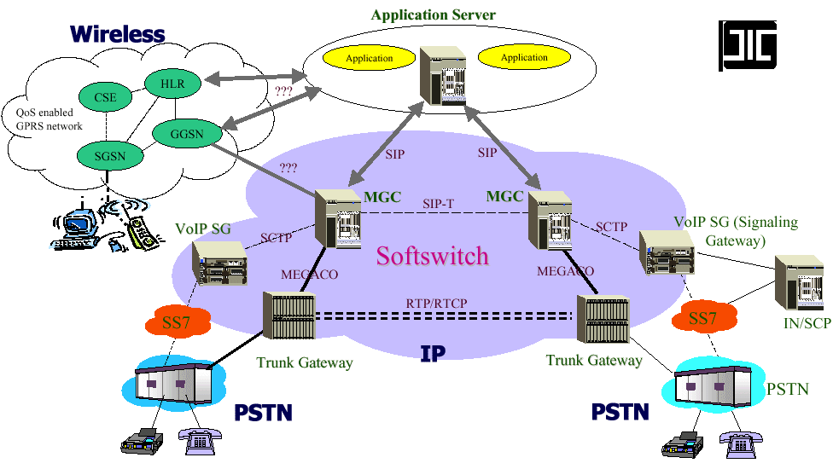
PERHATIKAN GAMBAR-GAMBAR DIBAWAH INI :

Slide 3
PENGERTIAN VOIP
Voice over Internet Protocol (juga disebut VoIP, IP Telephony, Internet telephony atau Digital Phone) adalah teknologi yang memungkinkan percakapan suara jarak jauh melalui media internet.Data suara diubah menjadi kode digital dan dialirkan melalui jaringan yang mengirimkan paket paket data, dan bukan lewat sirkuit analog telepon biasa.
Voice over Internet Protocol (VoIP) adalah teknologi yang mampu melewatkan trafik suara, video dan data yang berbentuk paket melalui jaringan IP.Dalam komunikasi VoIP, pemakai melakukan hubungan telepon melalui terminal yang berupa PC atau telepon.

Slide 4
PERBEDAAN VOIP & PSTN
Jaringan telepon tradisional/PSTN menggunakan jaringan circuit switching, sedangkan VoIP menggunakan jaringan Packet Data.
Circuit Switching = Dikirimkan melalui satusaluran dan harus terhubung dulu ke operator.
Packet Data = Dikrimkan dengan memaketkan suara menjadi beberapa paket data dan dikirimkan secara terpisah, lalu akan kembali disatukan setelah sampai ke tujuan.
Teknologi VoIP memakan biaya yang lebih murah dan lebih efisien dalam berkomunikasi menggunakan suara.
VoIP menggunakan konektivitas jaringan internet – PSTN menggunakan kabel telpon.
PSTN masih bisa digunakan saat listrik padam.
Setiap melakukan panggilan VoIP hanyamembutuhkan sekitar 10 Kbps – PSTN membutuhkan 64 Kbps.

Slide 5
KELEBIHAN & KEKURANGAN VOIP
1. Kelebihan VOIP
Biaya lebih rendah untuk sambungan langsung jarak jauh. Dengan dua lokasi yang terhubung dengan internet maka biaya percakapan menjadi sangat rendah.
Memanfaatkan infrastruktur jaringan data yang sudah ada untuk suara. Seperti memanfaatkan jalur internet atau bandwidth yang telah di sewa ke ISP, sehingga tidak diperlukan lagi tambahan biaya atau menekan biaya percakapan telepon yang masih menggunkan jalur Public Switched Telephone Network (PSTN) Telkom ( Fix line ).
Penggunaan bandwidth yang lebih kecil daripada telepon biasa.. Teknik pemampatan data memungkinkan suara hanya membutuhkan sekitar 8kbps bandwidth.
Memungkinkan digabung dengan jaringan telepon lokal yang sudah ada. Dengan adanya gateway bentuk jaringan VoIP bisa disambungkan dengan PABX yang ada dikantor. Komunikasi antar kantor bisa menggunakan pesawat telepon biasa
Berbagai bentuk jaringan VoIP bisa digabungkan menjadi jaringan yang besar. Contoh di Indonesia adalah VoIP Rakyat.
Variasi penggunaan peralatan yang ada, misal dari PC sambung ke telepon biasa, IP phone handset.

Slide 6
1. Kekurangan VOIP
Kualitas suara yang dihasilkan tidak sejernih dengan jaringan PSTN.
Ada jeda (beberapa detik) ketika berkomunikasi.
Regulasi dari Pemerintah Indonesia membatasi penggunaan untuk di sambung ke jaringan milik Telkom
Perlu janji terlebih dulu untuk saling berhubungan karena dua jaringan internet harus terhubung
Tidak pernah ada jaminan kualitas bagus jika VOIP melewati internet
Peralatan relatif lebih mahal, misal pada VOIP dengan PABX (IP telephony gateway)
Dapat menyebabkan jaringan internet terhambat. Jika pemakaian VOIP semakin banyak, maka potensi jaringan menjadi penuh.
Penggabungan jaringan VOIP tanpa koordinasi telebih dahulu akan menimbulkan kekacauan dalam sistem penomoran

Slide 7
KELEBIHAN & KEKURANGAN PSTN
Kelebihan PSTN
Lebih ekonomis, karena jumlah kabel yang digunakan lebih sedikit. Hal ini disebabkan oleh pemakaian kabel untuk menghubungkan antara satu pelanggan dengan pelanggan lainnya melalui sentral.
Peralatan yang digunakan jauh lebih sederhana.
Karena routing dilakukan otomatis melalui sentral, maka tidak diperlukan adanya operator.
Kualitas suara jernih saat berkomunikasi dan bicara pun lancar.
2. Kekurangan PSTN
Biaya lebih mahal jika berhubungan dalam jarak jauh.
Perlu sistem signalling yaitu proses pertukaran informasi di antara komponen-komponen dalam sistem telekomunikasi.

Slide 8
KEBUTUHAN PERALATAN VOIP
Komputer yang terhubung kejaringan TCP/IP atau internet yang dilengkapi dengan kartu suara (sound card) atau bisa pula menggunakan PDA yang terhubung ke Wi-Fi hotspot.
Headset yang dilengkapi dengan mikrofon dan speaker.
Software client VoIP berbasis SIP atau IAX yang disebut dengan softphone.
Kartu Suara (Sound Card) adalah suatu perangkat keras komputer yang digunakan untuk mengeluarkan suara dan merekam suara.
Telepon Dari PC ke PC, Implementasi sederhana yang dapat dilakukan dari aplikasi VoIP adalah melakukan komunikasi antar komputer menggunakan softphone dan headset yang dilengkapi dengan mikrofon dan speaker.
Handphone
Koneksi Internet
Microphone

Slide 9
LAYANAN-LAYANAN PADA VOIP
Computer to Computer, Layanan voice call yang menggunakan komputer sebagai alat komunikasi.
Computer to Phone, Layanan yang memungkinkan melakukan panggilan dari komputer ketelepon.
Phone to Computer, Layanan voip call yang memungkinkan melakukan panggilan dari telepon ke komputer.
Phone to Phone, Layanan dengan menggunakan pesawat telepon khusus/telepon konversional yang dihubungkan dengan voip adapter.

Slide 10
KEBUTUHAN PERANGKAT VOIP
Untuk dapat melakukan komunikasi menggunakan VoIP dibutuhkan beberapa komponen pendukung. Beberapa komponen yang harus ada dalam VoIP, yaitu :
1. Protocol
Secara umum, terdapat dua teknologi yang digunakan untuk VoIP, yaitu H.323 dan SIP.H323 merupakan teknologi yang dikembangkan oleh ITU (International Telecommunication Union). SIP (Session Initiation Protocol) merupakan teknologi yang dikembangkan IETF (Internet Enggineering Task Force).

Slide 11
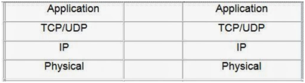
a. TCP/IP
TCP/IP (Transfer Control Protocol/Internet Protocol) merupakan sebuah protokol yang digunakan pada jaringan Internet.Protokol ini terdiri dari dua bagian besar, yaitu TCP dan IP. Ilustrasi pemrosesan data untuk dikirimkan dengan menggunakan protokol TCP/IP diberikan pada gambar dibawah ini.
b. Application layer
Fungsi utama lapisan ini adalah pemindahan file. Perpindahan file dari sebuah sistem ke sistem lainnya yang berbeda memerlukan suatu sistem pengendalian untuk menangatasi adanya ketidak kompatibelan sistem file yang berbeda - beda. Protokol ini berhubungan dengan aplikasi. Salah satu contoh aplikasi yang telah dikenal misalnya HTTP (Hypertext Transfer Protocol) untuk web, FTP (File Transfer Protocol) untuk perpindahan file, dan TELNET untuk terminal maya jarak jauh.

Slide 12
c. TCP (Transmission Control Protocol)
Dalam mentransmisikan data pada layer Transpor ada dua protokol yang berperan yaitu TCP dan UDP. TCP merupakan protokol yang connection-oriented yang artinya menjaga reliabilitas hubungan komunikadasi end-to-end. Konsep dasar cara kerja TCP adalah mengirm dan menerima segment - segment informasi dengan panjang data bervariasi pada suatu datagram internet. Dalam hubungan VoIP, TCP digunakan pada saat signaling, TCP digunakan untuk menjamin setup suatu call pada sesi signaling. TCP tidak digunakan dalam pengiriman data suara pada VoIP karena pada suatu komunikasi data VoIP penanganan data yang mengalami keterlambatan lebih penting daripada penanganan paket yang hilang.
d. User Datagram Protocol (UDP)
UDP yang merupakan salah satu protocol utama diatas IP merupakan transport protocol yang lebih sederhana dibandingkan dengan TCP. UDP digunakan untuk situasi yang tidak mementingkan mekanisme reliabilitas. UDP pada VoIP digunakan untuk mengirimkan audio stream yang dikrimkan secara terus menerus. UDP digunakan pada VoIP karena pada pengiriman audio streaming yang berlangsung terus menerus lebih mementingkan kecepatan pengiriman data agar tiba di tujuan tanpa memperhatikan adanya paket yang hilang walaupun mencapai 50% dari jumlah paket yang dikirimkan.

Slide 13
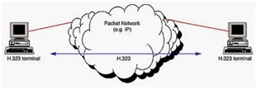
e. H.323
H.323 adalah salah satu dari rekomendasi ITU-t (International Telecommunications Union – Telecommunications). H.323 merupakan standar yang menentukan komponen, protokol, dan prosedur yang menyediakan layanan komunikasi multimedia. H.323 berjalan pada jaringan intranet dan jaringan packet-switched tanpa mengatur media jaringan yang di gunakan sebagai sarana transportasi maupun protokol networ layer. Karakteristik terminal H.323 dapat dilihat pada Gambar .
f. SIP (Session Initiation Protocol)
SIP adalah suatu signalling protocol pada layer aplikasi yang berfungsi untuk membangun, memodifikasi, dan mengakhiri suatu sesi multimedia yang melibatkan satu atau beberapa pengguna. Sesi multimedia adalah pertukaran data antar pengguna yangbisa meliputi suara, video, dan text.

Slide 14
BEBERAPA CONTOH SOFTWARE VOIP
1. Skype
Skype adalah software aplikasi komunikasi suara berbasis IP melalui internet antara sesama pengguna Skype. Pada saat menggunakan Skype maka pengguna yang sedang online akan mencari pengguna Skype lainnya Lalu mulai membangun jaringan untuk menemukan pengguna-pengguna lainnya. Skype memiliki berbagai macam feature yang dapat memudahkan penggunanya. Untuk masuk ke sistem Skype, pengguna harus menyertakan pasangan username dan passwordnya. Jika pengguna lupa password tersebut maka Skype akan mengubahnya dan mengirimkan password yang baru ke alamate-mail pengguna yang sudah teregistrasi.
2. Netmeeting
Aplikasi ini dikembangkan oleh Microsoft yang merupakan salah satu aplikasi yang mendukung VoIP dan juga Video Conference. Aplikasi ini menggunakan protocol H.323 untuk Video dan Audio Conference. Sama dengan aplikasi lainnya tetap memerlukan registrasi untuk mendapatkan user id dan password, agar bisa berkomunikasi dengan para pengguna netmeeting lainnya. Aplikasi ini sudah include didalam system windows 95 sampai windows XP.

Slide 15
3. X-lite
X-Lite adalah sebuah aplikasi open source pendukung VoIP yang menggunakan teknologi SIP (Session Initiation Protocol). X-Lite di kembangkan pertama sekali oleh CounterPath ada 2 release yang telah dikeluarkan untuk aplikasi ini yang mempunyai perbedaan feature. X-Lite 2.0 digunakan untuk Macintosh dan Linux yang menggunakan X-Pro code base dan X-Lite 3.0 untuk windows yang menggunakan eveBeam code base. X-lite 2.0 hanya untuk suara saja sedangkan X-Lite 3.0 sudah memiliki feature suara, video dan instant messaging atau media untuk chatting.
4. Yahoo Messenger
Aplikasi ini sama secara garis besar memliki konsep atau cara kerja yang mirip dengan Skype , namun yahoo messenger kurang digemari yang dikarenakan menurut beberapa sumber yang penulis temukan kurangnya kualitas suara yang dihasilkan dibandingkan dengan Skype.

Slide 16
APA ITU SOFTSWITCH ?
Softswitch adalah suatu alat yang mampu menghubungkan antara jaringan sirkuit dengan jaringan paket, termasuk di dalamnya adalah jaringan telpon tetap (PSTN), internet yang berbasis IP, kabel TV dan juga jaringan seluler yang telah ada selama ini.
Softswitch lebih dikenal sebagai IP-PBX. Perangkat perangkat dalam sofswitch yaitu : Media Gateway Controller (MGC) yang sering disebut dengan perangkat call agent
Aplication / fitur server
Media server

Slide 17
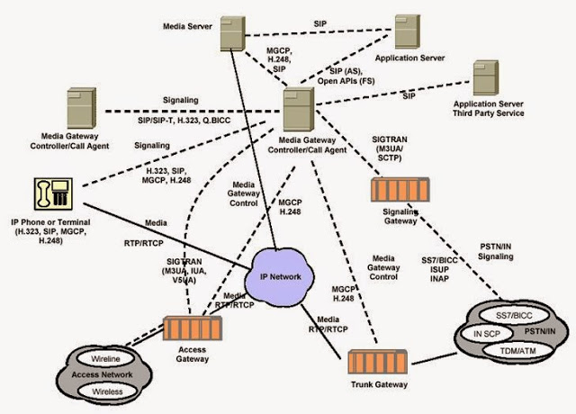
KONSEP KERJA SOFTSWITCH

Slide 18
KONSEP KERJA SOFTSWITCH
Softswitch merupakan sebuah sistem telekomunikasi masa depan yang mampu memenuhi kebutuhan pelanggan yaitu mampu memberikan layanan triple play sekaligus dimana layanan ini hanya mungkin dilakukan oleh sistem dengan jaringan yang maju seperti teknologi yang berbasis IP. Bagian yang paling kompleks dalam suatu sentral lokal adalah bagian software yang mengatur call processing. Salah satu solusi untuk mengatasi masalah ini adalah dengan menciptakan suatu alat yang dapat menyambungkan komunikasi suara (voice) dalam bentuk paket maupun circuit. Industri pertelekomunikasian menyimpulkan cara yang terbaik adalah dengan memisahkan fungsi call processing dari fungsi switching secara fisik dan menghubungkan keduanya elaui suatu protocol standar tersendiri.

Slide 19
KOMPONEN-KOMPONEN SOFTSWITCH
Gateway Controller (GC) berfungsi untuk mengontrol semua sesi layanan dan komunikasi, mengatur interaksi elemen-elemen jaringan yang lain.
Signaling Gateway (SG) suatu jembatan antara jaringan SS7 dengan jaringan IP dibawah kendali dari MGC.SG hanya menangani pensinyalan SS7
Media Gateway (MG) berfungsi sebagai elemen transport untuk merutekan trafik dalam jaringan softswitch dan juga mengirim atau menerima trafik dari jaringan lain yang berbeda
Feature Server (FS) menggunakan sumber daya dan layanan yang terkait dengan komponen yang lain pada softswitch tersebut.
Media Server (MS) fungsinya yakni, untuk memperkaya softswitch dengan kemampuan media. Misalnya yakni untuk menanggapi respon suara, tugas itu akan dilakukan oleh media server.

Slide 20
FUNGSI SOFTSWITCH
Fungsi Switching Berkemampuan untuk menyambungkan dan memutuskan hubungan sementara. Softswitch mampu menghubungkan jaringan PSTN dengan jaringan IP dan juga melakukan pengaturan trafik yang berupa suara,data dan video.
Fungsi Kontrol Fungsi kontrol bekerja berdasarkan instruksi pensinyalan yang datang dari luar atau dari data yang disimpan oleh sentral telepon itu sendiri.
Fungsi persinyalan Mampu melakukan translasi protokol, sehingga dapat menjamin interoperability antara sistem signaling yang berbeda-beda seperti SS7, MGCP,IP, SIP, H.323 dan lain-lain
Fungsi Interface Mempunyai interface yang disebut application programming interface (API) yang membuatnya mampu untuk menambahkan atau mengembangkan server-server yang digunakan untuk menambahkan service

Slide 21
KEUNTUNGAN & KELEMAHAN SOFTSWITCH
Keuntungan Softswitch
Konstruksi : jaringan dapat dibangun dengan biaya minimal, bandingkan jika kamu membangun sebuah sentral besar ??
Operasi dan pemeliharaan : biaya operasi dan pemeliharaan jaringan terpadu akan lebih ekonomis dan mudah dibanding dengan jaringan yang terpisah
Layanan : jaringan bisa memberikan layanan nilai tambah yang dapat meningkatkan daya saing perusahaan
Customer : jaringan bisa memberikan layanan yang lebih personal yang mendukung upaya pemeliharaan dan penambahan pelanggan.
Kelemahan Softswitch
Tergantung pada satu vendor, karena perangkat yang digunakan bersifat prepritary.
Investasi yang sangat tinggi.
Adanya fungsi kontrol, fungsi layanan dan fungsi network melekat dalam sirkit switch, sehingga operator sulit melakukan pengembangan dan diversivikasi layanan.

Slide 22
PROTOKOL PADA JARINGAN SOFTSWITCH
Protokol pengontrol panggilan
· H.323 merupakan Protokol umbrella yang direkomendasikan oleh itu – T,dimana spesifikasi dan prosedurnya ditujukan untuk komunikasi multimedia pada jaringan IP.
· Session Initiation Protocol (SIP) adalah protokol pada layer aplikasi yang dapat membangun, memodifikasi, dan mengakhiri sesi komunikasi multimedia pada jaringan IP, yaitu dalam hal mengirim dan menerima message.
· SIP for Telephony (SIP-T) merupakan protokol standar SIP yang dikenal sebagai pembawa payload untuk mentransportasikan pesan ISUP PSTN.
Protokol pengontrol Media Gateway
· Media Gateway Control Protocol (MGCP) merupakan protokol komunikasi antara MGC dan MG. Dengan menggunakan protokol master atau slave ini, MG dapat mengeksekusi command yang dikirim oleh MGC.
· Media Gateway Control protocol (MEGACO atau H.248) Megaco merupakan protokol yang didefinisikan oleh IETF dan ITU-T (direkomendasikan oleh ITU-T sebagai H.248).
Protokol transport
· Real-time Transport Protocol (RTP) menyediakan fungsi transportasi jaringan end-to-end yang sesuai untuk aplikasi pengiriman data real time, seperti suara atau video lewat layanan jaringan multicast atau unicast.
· Real-Time Control Protocol (RTCP) merupakan bagian dari RTP, yang menyediakan feedback kualitas jaringan untuk pengirim RTP.
Protokol Signaling Gateway
· Signaling Transport (SIGTRAN) merupakan protokol transport pensinyalan yang diformulasikan oleh IETF dan digunakan pada SG untuk mentransmisikan pensinyalan SS7 melalui jaringan IP.

Slide 23
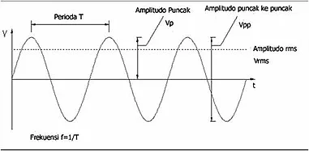
KOMUNIKASI ANALOG DAN DIGITAL
Sinyal analog

Slide 24
KOMUNIKASI ANALOG DAN DIGITAL
Sinyal analog bisa juga disebut isyarat kontinyu,karena bentuknya berupa gelombang yang kontinyu, yang membawa informasi dengan mengubah karakteristik gelombang.
Sinyal bekerja dengan mentransmisikan suara dan gambar dalam betuk glombang kontinu (continuos varying).
Dua parameter / karakteristik terpenting yang dimiliki oleh isyarat analaog adalah amplitudho dan frekuensi.

Slide 25
KOMUNIKASI ANALOG DAN DIGITAL
Kelebihan dan kekurangan sinyal analog
Kelebihan
Memiliki resolusi sinyal yang tak terbatas
Memiliki kepadatan yang tinggi
Memiliki pengolahan yang lebid sederhana
Secara langsung dapat diproses secaea komponen analog

Slide 26
KOMUNIKASI ANALOG DAN DIGITAL
Kekurangan
Pengiriman sinyal agak lambat.
Sering terjadi eror
Tidak dapat mengukur sesuatu dengan teliti
Memiliki kemampuan tidak konsisten

